Slide 1
第16章：IO编程
字节流与字符流

Slide 2
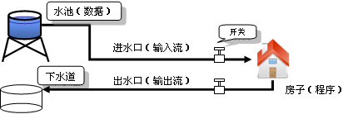
输入流与输出流
在程序中所有的数据都是以流的方式进行传输或保存的，在流操作中存在有输入流和输出流的概念
操作流分类：
字节操作流（是在JDK 1.0的时候定义的）：OutputStream、InputStream
字符操作流（是在JDK 1.1的时候定义的）：Writer、Reader

Slide 3
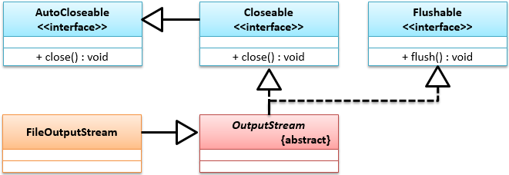
OutputStream字节输出流
No. | 方法名称 | 类型 | 描述
01 | public abstract void write​(int b) throws IOException ; | 普通 | 输出单个字节数据
02 | public void write​(byte[] b) throws IOException | 普通 | 输出一组字节数据
03 | public void write​(byte[] b, int off, int len) throws IOException | 普通 | 输出部分字节数据
04 | public void close() throws IOException | 普通 | 关闭输出流
05 | public void flush() throws IOException | 普通 | 刷新缓冲区

Slide 4
范例：使用OutputStream类实现内容输出
package cn.mldn.demo; import java.io.File; import java.io.FileOutputStream; import java.io.OutputStream; public class JavaIODemo { public static void main(String[] args) throws Exception { File file = new File("D:" + File.separator + "hello" + File.separator + "mldn.txt"); // 输出文件路径 if (!file.getParentFile().exists()) { // 父目录不存在 file.getParentFile().mkdirs(); // 创建父目录 } OutputStream output = new FileOutputStream(file); // 子类实例化输出流对象 String str = "魔乐科技软件学院：www.mldn.cn"; // 输出数据内容 output.write(str.getBytes()); // 字符串转为字节数组 output.close(); // 关闭资源 } }

Slide 5
范例：文件内容追加
OutputStream output = new FileOutputStream(file,true); // 追加输出内容 String str = "魔乐科技软件学院：www.mldn.cn\r\n"; // “\r\n”为文件换行 output.write(str.getBytes()); // 字符串转为字节数组 output.close(); // 关闭资源

Slide 6
InputStream字节输入流
No. | 方法名称 | 类型 | 描述
01 | public abstract int read() throws IOException | 普通 | 读取单个字节数据，如果现在已经读取到底了，返回-1
02 | public int read​(byte[] b) throws IOException | 普通 | 读取一组字节数据，返回的是读取的个数，如果没有数据已经读取到底则返回-1
03 | public int read​(byte[] b, int off, int len) throws IOException | 普通 | 读取一组字节数据（只占数组的部分）
04 | public void close() throws IOException | 普通 | 关闭输出流
05 | public byte[] readAllBytes() throws IOException | 普通 | 读取输入流全部字节数据，JDK 1.9后新增
06 | public long transferTo​(OutputStream out) throws IOException | 普通 | 输入流转存到输出流，JDK 1.9之后新增

Slide 7
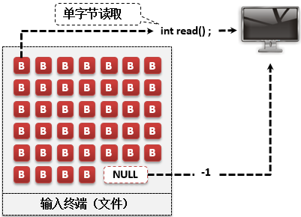
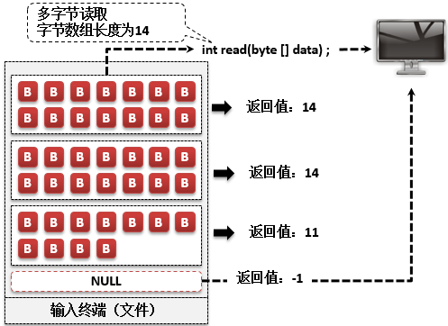
InputStream数据读取操作
读取单个字节
读取多个字节

Slide 8
范例：使用InputStream类读取文件内容
package cn.mldn.demo; import java.io.File; import java.io.FileInputStream; import java.io.InputStream; public class JavaIODemo { public static void main(String[] args) throws Exception { File file = new File("D:" + File.separator + "hello" + File.separator + "mldn.txt"); // 输出文件路径 if (file.exists()) { // 文件存在 InputStream input = new FileInputStream(file) ;// 文件输入流 byte data [] = new byte [1024] ; // 数据读取缓冲区 // 读取数据，将数据读取到缓冲区之中，同时返回读取的字节个数 int len = input.read(data) ; System.out.println("【" + new String(data, 0, len) + "】");// 字节转为字符串 input.close(); // 关闭输入流 } } }

Slide 9
范例：读取全部内容
package cn.mldn.demo; import java.io.File; import java.io.FileInputStream; import java.io.InputStream; public class JavaIODemo { public static void main(String[] args) throws Exception { File file = new File("D:" + File.separator + "hello" + File.separator + "mldn.txt"); // 输出文件路径 if (file.exists()) { // 文件存在 InputStream input = new FileInputStream(file) ;// 文件输入流 byte data [] = input.readAllBytes() ; // 读取全部数据 System.out.println("【" + new String(data) + "】"); input.close(); // 关闭输入流 } } }

Slide 10
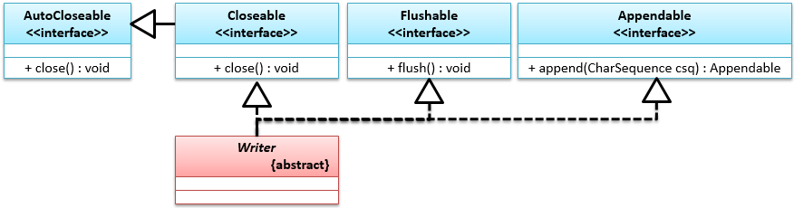
Writer字符输出流
JDK 1.1开始提供有字符输出流Writer
No. | 方法 | 类型 | 描述
1 | public Writer append​(CharSequence csq) throws IOException | 普通 | 追加输出内容
2 | public void write​(char[] cbuf) throws IOException | 普通 | 输出字符数组
3 | public void write​(int c) throws IOException | 普通 | 输出单个字符
4 | public void write​(String str) throws IOException | 普通 | 输出字符串
5 | public abstract void flush() throws IOException | 普通 | 刷新缓冲区
6 | public abstract void close() throws IOException | 普通 | 关闭输入流

Slide 11
范例：使用FileWriter实现数据输出
package cn.mldn.demo; import java.io.File; import java.io.FileWriter; import java.io.Writer; public class JavaIODemo { public static void main(String[] args) throws Exception { File file = new File("D:" + File.separator + "hello" + File.separator + "mldn.txt"); // 输出文件路径 if (!file.getParentFile().exists()) { // 父路径不存在 file.getParentFile().mkdirs(); // 创建父目录 } Writer out = new FileWriter(file) ; // 实例化Writer类对象 out.write("魔乐科技软件学院："); // 输出字符串 out.append("www.mldn.cn") ; // 追加输出内容 out.close(); // 关闭输出流 } }

Slide 12
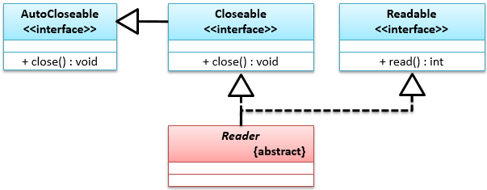
Reader字符输入流
Reader是实现字符输入流的操作类，可以实现char数据类型的读取
No. | 方法 | 类型 | 描述
1 | public int read() throws IOException | 普通 | 读取单个字符，无数据读取是返回-1
2 | public int read​(char[] cbuf) throws IOException | 普通 | 读取多个字符，并返回读取个数
3 | public long skip​(long n) throws IOException | 普通 | 跳过指定的字符个数后读取
4 | public boolean ready() throws IOException | 普通 | 是否可以开始读取数据
5 | public abstract void close() throws IOException | 普通 | 关闭输入流

Slide 13
范例：文件内容读取
package cn.mldn.demo; import java.io.File; import java.io.FileReader; import java.io.Reader; public class JavaIODemo { public static void main(String[] args) throws Exception { File file = new File("D:" + File.separator + "hello" + File.separator + "mldn.txt"); // 输出文件路径 if (file.exists()) { // 文件存在 Reader in = new FileReader(file) ;// 实例化输入流 char data[] = new char[1024];// 缓冲区 in.skip(9) ; // 跨过9个字符长度 int len = in.read(data) ; // 读取数据 System.out.println(new String(data,0,len)); in.close(); // 关闭输入流 } } }

Slide 14
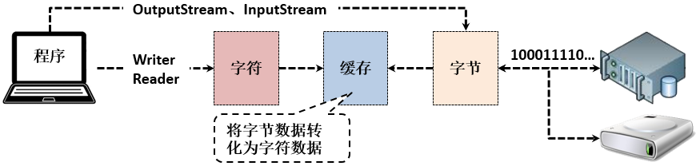
字节流与字符流区别
数据传输（或者将数据保存在磁盘）时所操作的数据依然为字节数据，字符数据都是通过缓冲区来进行处理后得到的内容

Slide 15
范例：字符流输出并强制刷新缓冲区
public class JavaIODemo { public static void main(String[] args) throws Exception { File file = new File("D:" + File.separator + "hello" + File.separator + "mldn.txt"); // 输出文件路径 if (!file.getParentFile().exists()) { // 父路径不存在 file.getParentFile().mkdirs(); // 创建父目录 } Writer out = new FileWriter(file) ; // 实例化Writer类对象 out.write("魔乐科技软件学院：");// 输出字符串 out.append("www.mldn.cn") ; // 追加输出内容 out.flush(); // 刷新缓冲区 } }

Slide 16
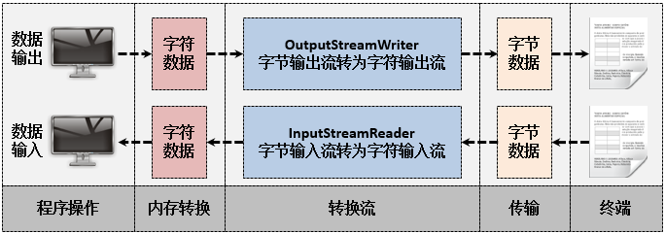
转换流
转换流的设计目的是为了解决字节流与字符流之间操纵类型的转换，java.io包中提供有两个转换流：OutputStreamWriter、InputStreamReader

Slide 17
OutputStreamWriter与InputStreamReader类
转换流 | OutputStreamWriter | InputStreamReader：
继承结构 | public class OutputStreamWriter extends Writer {} | public class InputStreamReader extends Reader
构造方法 | public OutputStreamWriter(OutputStream out) | public InputStreamReader(InputStream in)

Slide 18
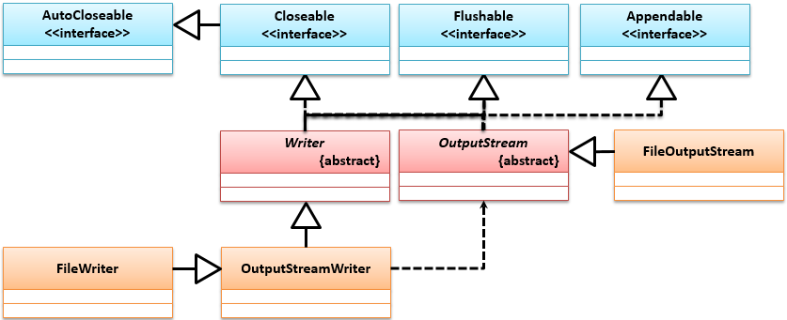
OutputStreamWriter类继承结构

Slide 19
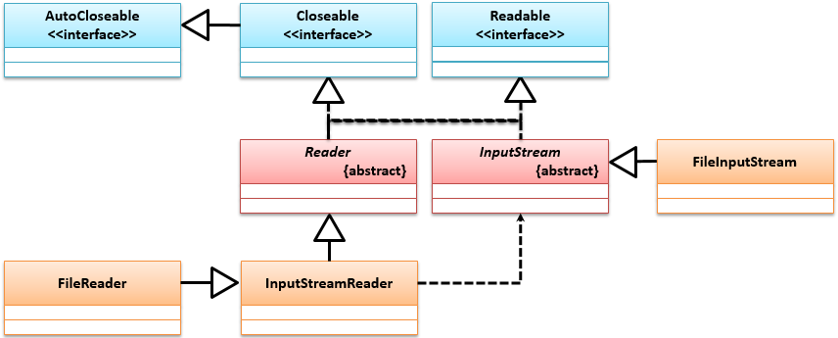
InputStreamReader类继承结构

Slide 20
范例：实现OutputStream与Writer转换
package cn.mldn.demo; import java.io.File; import java.io.FileOutputStream; import java.io.OutputStream; import java.io.OutputStreamWriter; import java.io.Writer; public class JavaIODemo { public static void main(String[] args) throws Exception { File file = new File("D:" + File.separator + "hello" + File.separator + "mldn.txt"); // 输出文件路径 if (!file.getParentFile().exists()) {// 父路径不存在 file.getParentFile().mkdirs(); // 创建父目录 } OutputStream output = new FileOutputStream(file) ;// 字节流 Writer out = new OutputStreamWriter(output) ; // 字节流转字符流 out.write("www.mldn.cn"); // 字符流输出 out.close(); // 关闭输出流 output.close(); // 关闭输出流 } }

Slide 21
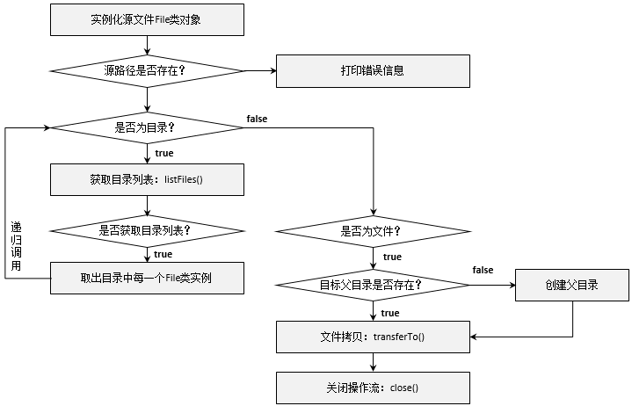
文件拷贝
Notes:
package cn.mldn.demo;
import java.io.File;
import java.io.FileInputStream;
import java.io.FileOutputStream;
import java.io.IOException;
import java.io.InputStream;
import java.io.OutputStream;
/**
* 定义一个用于文件或文件目录操作的程序类
* @author MLDN-李兴华
*/
class FileUtil {
private File srcFile; // 源文件路径
private File desFile; // 目标文件路径
public FileUtil(String src, String des) { // 接收拷贝路径
this(new File(src), new File(des)); // 调用其它构造
}
public FileUtil(File srcFile, File desFile) { // 接收拷贝路径
this.srcFile = srcFile; // 保存源文件路径
this.desFile = desFile; // 保存目标文件路径
}
private void copyImpl(File file) throws Exception { // 递归操作
if (file.isDirectory()) { // 当前路径是目录
File results[] = file.listFiles(); // 列出目录组成
if (results != null) { // 目录已列出
for (int x = 0; x < results.length; x++) { // 循环拷贝
copyImpl(results[x]);
}
}
} else { // 路径是文件
if (file.isFile()) {
String newFilePath = file.getPath().replace(
this.srcFile.getPath() + File.separator, "");
File newFile = new File(this.desFile, newFilePath); // 拷贝的目标路径
this.copyFileImpl(file, newFile); // 拷贝操作实现
}
}
}
/**
* 实现文件的拷贝操作，拷贝中会自动创建目标父目录
* @param srcFileTmp 拷贝源文件路径
* @param desFileTmp 拷贝目标文件路径
* @return 拷贝成功返回true，否则返回false
* @throws IOException 文件操作异常
*/
private boolean copyFileImpl(File srcFileTmp, File desFileTmp) throws IOException {
if (!this.desFile.getParentFile().exists()) { // 父目录不存在
this.desFile.getParentFile().mkdirs(); // 创建父目录
}
InputStream input = null; // 输入流
OutputStream output = null; // 输出流
try {
input = new FileInputStream(srcFileTmp); // 文件输入流
output = new FileOutputStream(desFileTmp); // 文件输出流
input.transferTo(output); // 输入流内容保存到输出流
return true; // 拷贝完成
} catch (IOException e) {
throw e;
} finally {
if (input != null) {
input.close(); // 关闭输入流
}
if (output != null) {
output.close(); // 关闭输出流
}
}
}
public boolean copy() throws Exception { // 文件拷贝处理
if (!this.srcFile.exists()) { // 源文件必须存在!
System.out.println("拷贝的源文件不存在！");
return false; // 拷贝失败
}
try {
this.copyImpl(this.srcFile);
return true;
} catch (Exception e) {
e.printStackTrace();
return false;
}
}
}
public class Copy {
public static void main(String[] args) throws Exception {
if (args.length != 2) { // 程序执行出错
System.out.println("命令执行错误，例：java JavaIODemo 拷贝源文件路径 拷贝目标文件路径");
System.exit(1);
}
long start = System.currentTimeMillis(); // 拷贝开始时间
FileUtil fu = new FileUtil(args[0],args[1]) ; // 实例化文件工具类对象
System.out.println(fu.copy() ? "文件拷贝成功！" : "文件拷贝失败！");
long end = System.currentTimeMillis(); // 拷贝结束时间
System.out.println("拷贝完成的时间：" + (end - start)); // 拷贝花费时间统计
}
}

